Slide 1

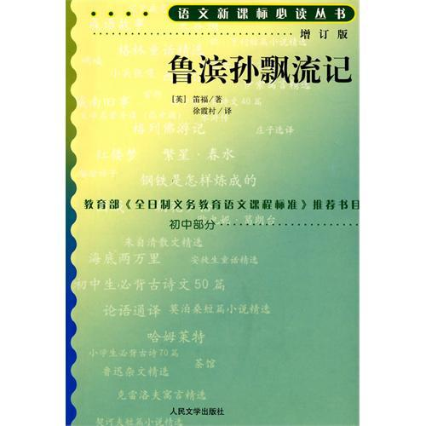
中国教育发展基金会——“戴尔互联创未来”项目
积极组织员工开展探望残疾人群、慰问聋哑儿童、关爱孤寡老人等扶弱势群体的公益活动。
共读《鲁滨逊漂流记》
青岛市崂山区华楼海尔希望小学 姜艳
2017年1月

Slide 2
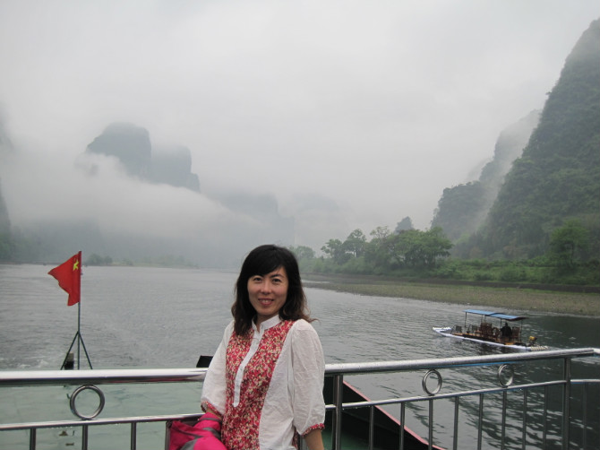
姜艳
2007年8月参加工作，毕业于泰山学院汉语言文学专业；
2008年4月在青岛市新教师优质课比赛中获得一等奖；
2010年10月举行崂山区研究课；
2013年4月举行崂山区公开课；
2014年11月举行青岛市电教公开课。
2013年3月带领2008级1班的孩子们一起共读《鲁宾逊漂流记》，静心阅读，共同交流。
2013年11月带领2013级2班的孩子们参与“网络条件下能读会写”实验项目，同孩子一起晨诵、午写、暮省，陪伴着孩子们朵朵花儿悄然开放！

Slide 3
中国教育发展基金会——“戴尔互联创未来”项目

Slide 4

多彩
活动
自主
阅读
选择
版本
全班共
读交流
推介课
Notes:
4
具体的建议是：
每次报告和讲课之后，要反思总结教学的经验，收集听众对讲演的反馈，注意比较成功和失败的经验；
从全球幻灯片共享网站www.slideshare.net 上面学习世界高水平PPT，如果你认真分析该网站上面排序在前面10个优秀的PPT，你就理解应该如何设计自己的PPT了；
留心身边的可视化设计范例，如电影海报、街头广告、设计类杂志、各种展览会的广告和展板的设计等等，提高自己的视觉设计素养；
与同行交流设计PPT和讲演的经验,持之以恒，你的PPT水平必定提高。

Slide 5
一、选择版本
苏教版六年级下册收入了《鲁滨逊漂流记》的梗概和节选，旨在“通过阅读课文，使学生了解外国名著的内容，了解人物遇到的困难及战胜困难的办法，关注人物的命运，体会人物积极向上的人生态度；激发学生读整本书的兴趣”，因此我们选择在六年级下学期阅读原著。

Slide 6
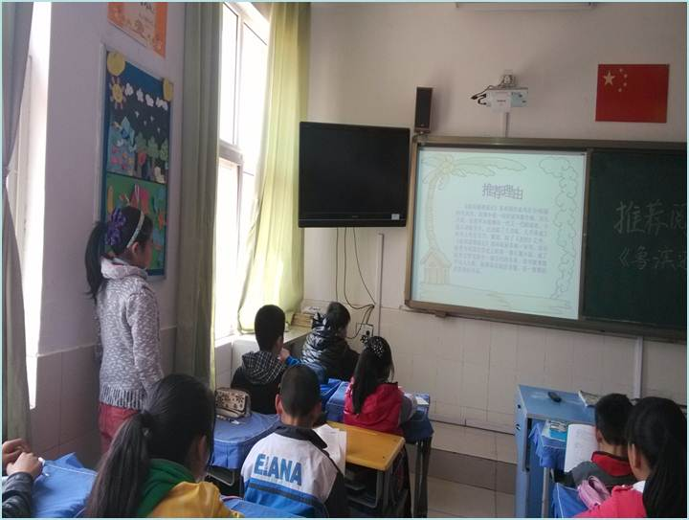
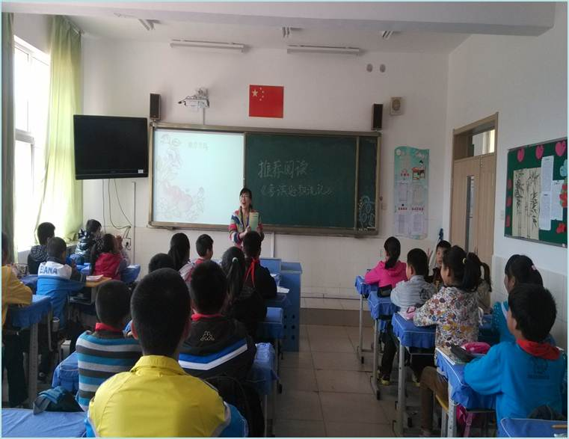
二、开推介课
我们的推介课
我的推荐理由

Slide 7
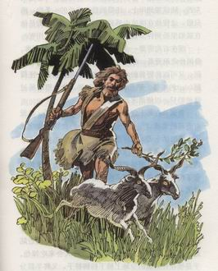
内容简介
小说讲了一位叫鲁滨逊的英国人，在一次航海中遇上大风，船翻了，漂流到一座荒无人烟的小岛上。他战胜了种种困难，在岛上生活了二十多年，最后终于获救，回到了英国。

Slide 8
推介理由
《鲁滨逊漂流记》是英国作家丹尼尔•笛福的代表作。这部小说一问世就风靡全球、历久不衰，在世界各地拥有一代又一代的读者。小说从初版至今，已出版了几百版，几乎译成了世界上所有文字。据说，除了《圣经》之外，《鲁滨逊漂流记》是再版最多的一本书。该书被誉为英国文学史上的第一部长篇小说，成了世界文学宝库中一部不朽的名著。该书故事情节引人入胜，叙事语言通俗易懂。是一部雅俗共赏的好作品。

Slide 9

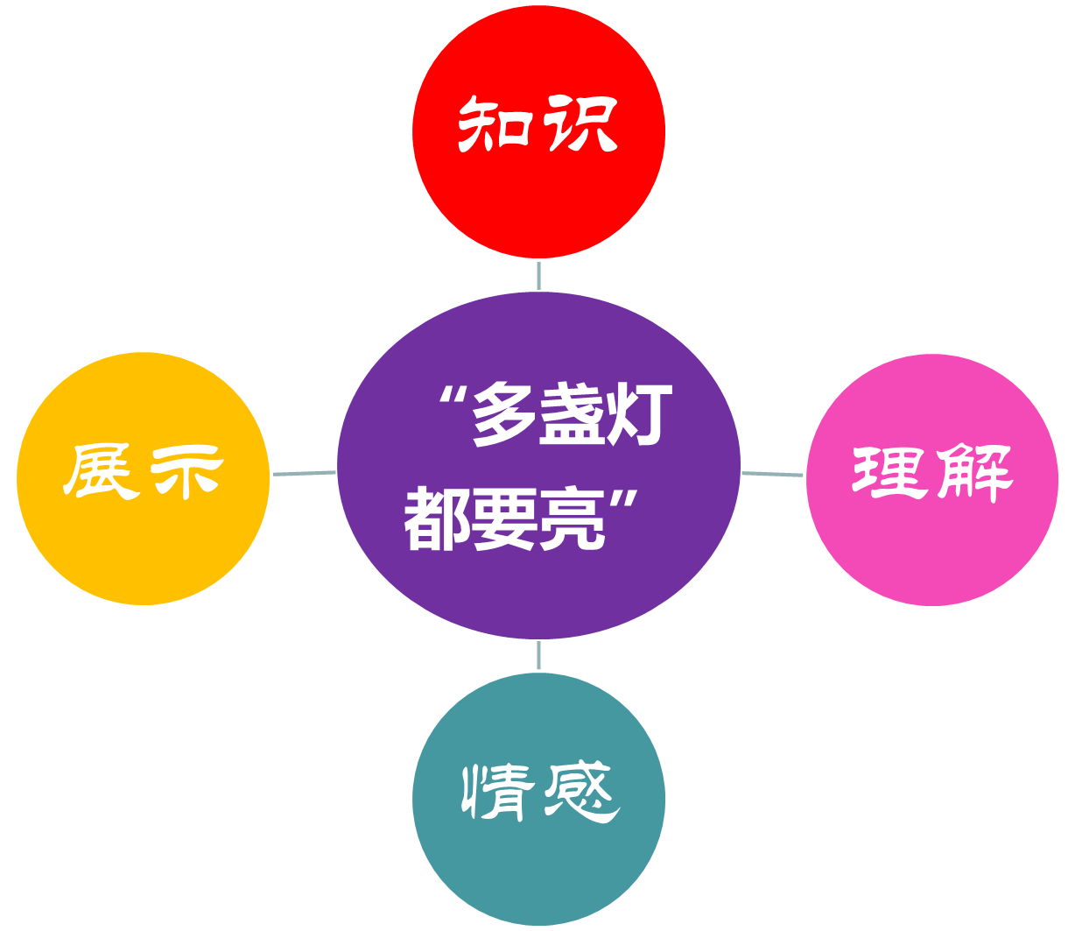
三、自主阅读

Slide 10
四、全班共读交流
第一阶段：围绕“内容”交流
第二阶段：品味经典语句，交流读书摘记
第三阶段：围绕“主题”交流

Slide 11
第一阶段：围绕“内容”交流
1.印象最深的情节
2.与书中人物的对比
3.人物精神品质的解析

Slide 12
第二阶段：品味经典语句，交流读书摘记
. 我们老是感到缺少什么东西而不满足，是因为我们对已经得到的东西缺少感激之情。
. 一个人只是呆呆地坐着，空想着自己所得不到的东西，是没有用的。
. 我已学会多看看自己生活中的光明面，少看看生活中的黑暗面；多想想自己所得到的享受，少想想所缺乏的东西。这种态度使我内心感到由衷安慰。

Slide 13
第三阶段：围绕“主题”交流
关于生存
关于梦想

Slide 14
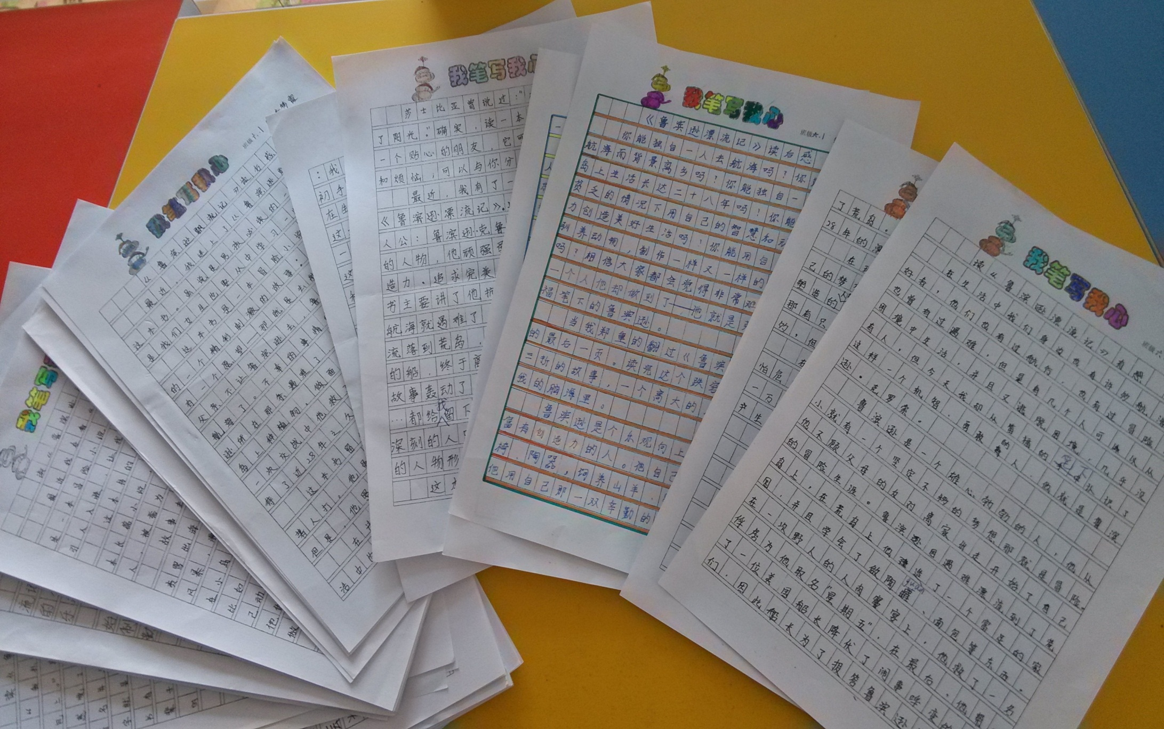
读写结合
写读后感
情节铺垫
详略安排
写作训练
缩写
材料选择
改写
试写小说
Notes:
这里可以呈现一一个阅读专题活动。
下面放上课件、学生作品等。

Slide 15
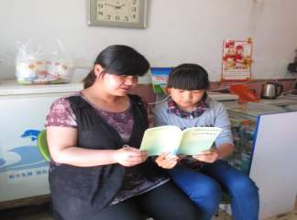
五、丰富多彩的活动
我和妈妈一起读
亲子共读

Slide 16
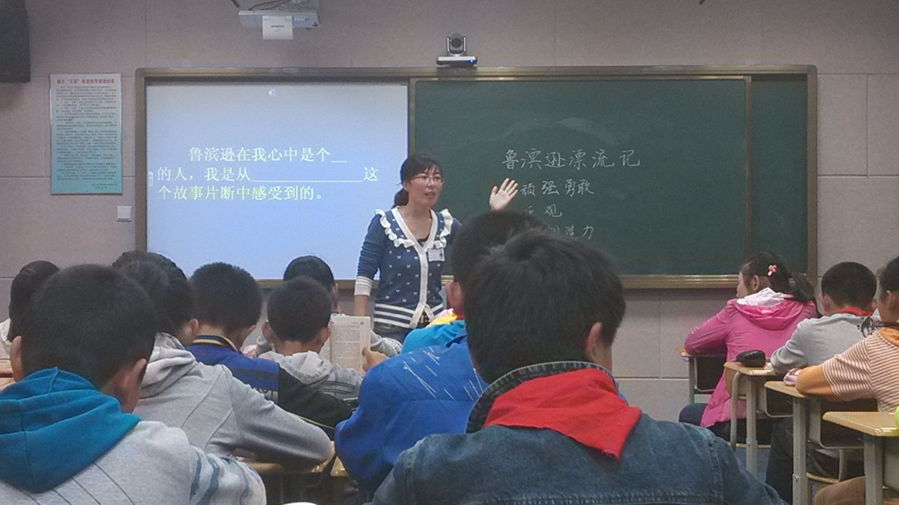
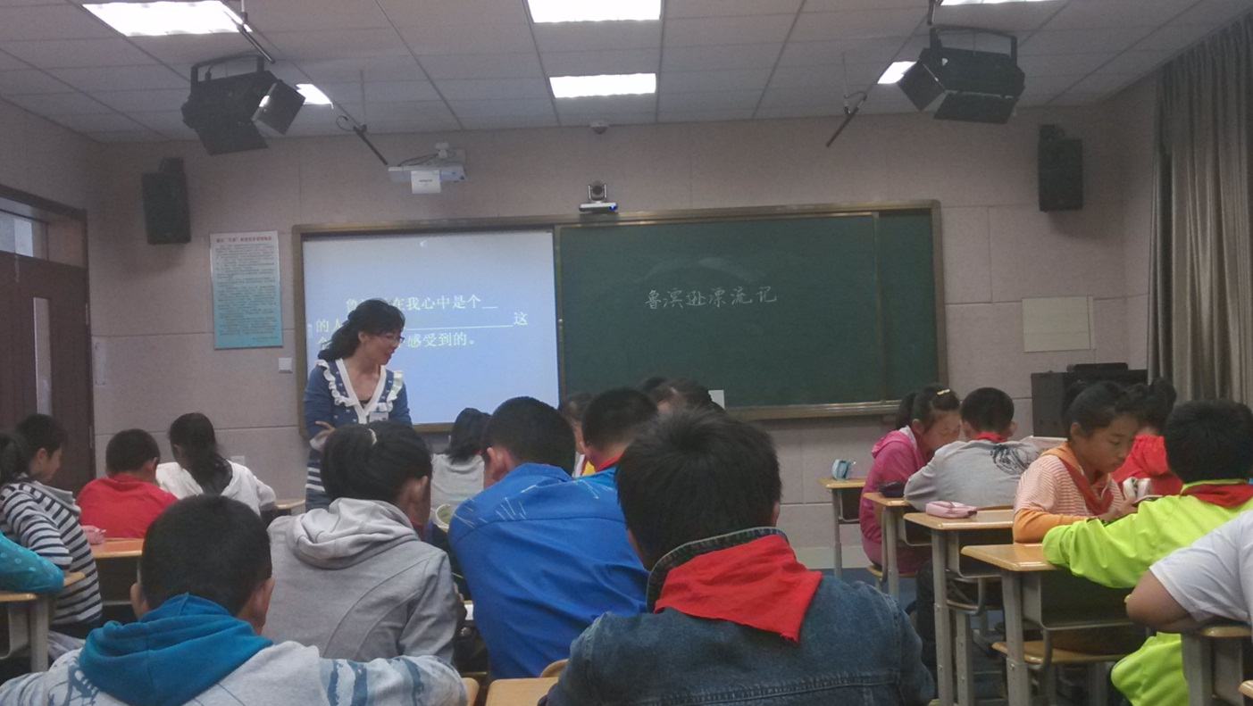
开展了各种形式的活动
课
堂
交
流
课堂交流

Slide 17
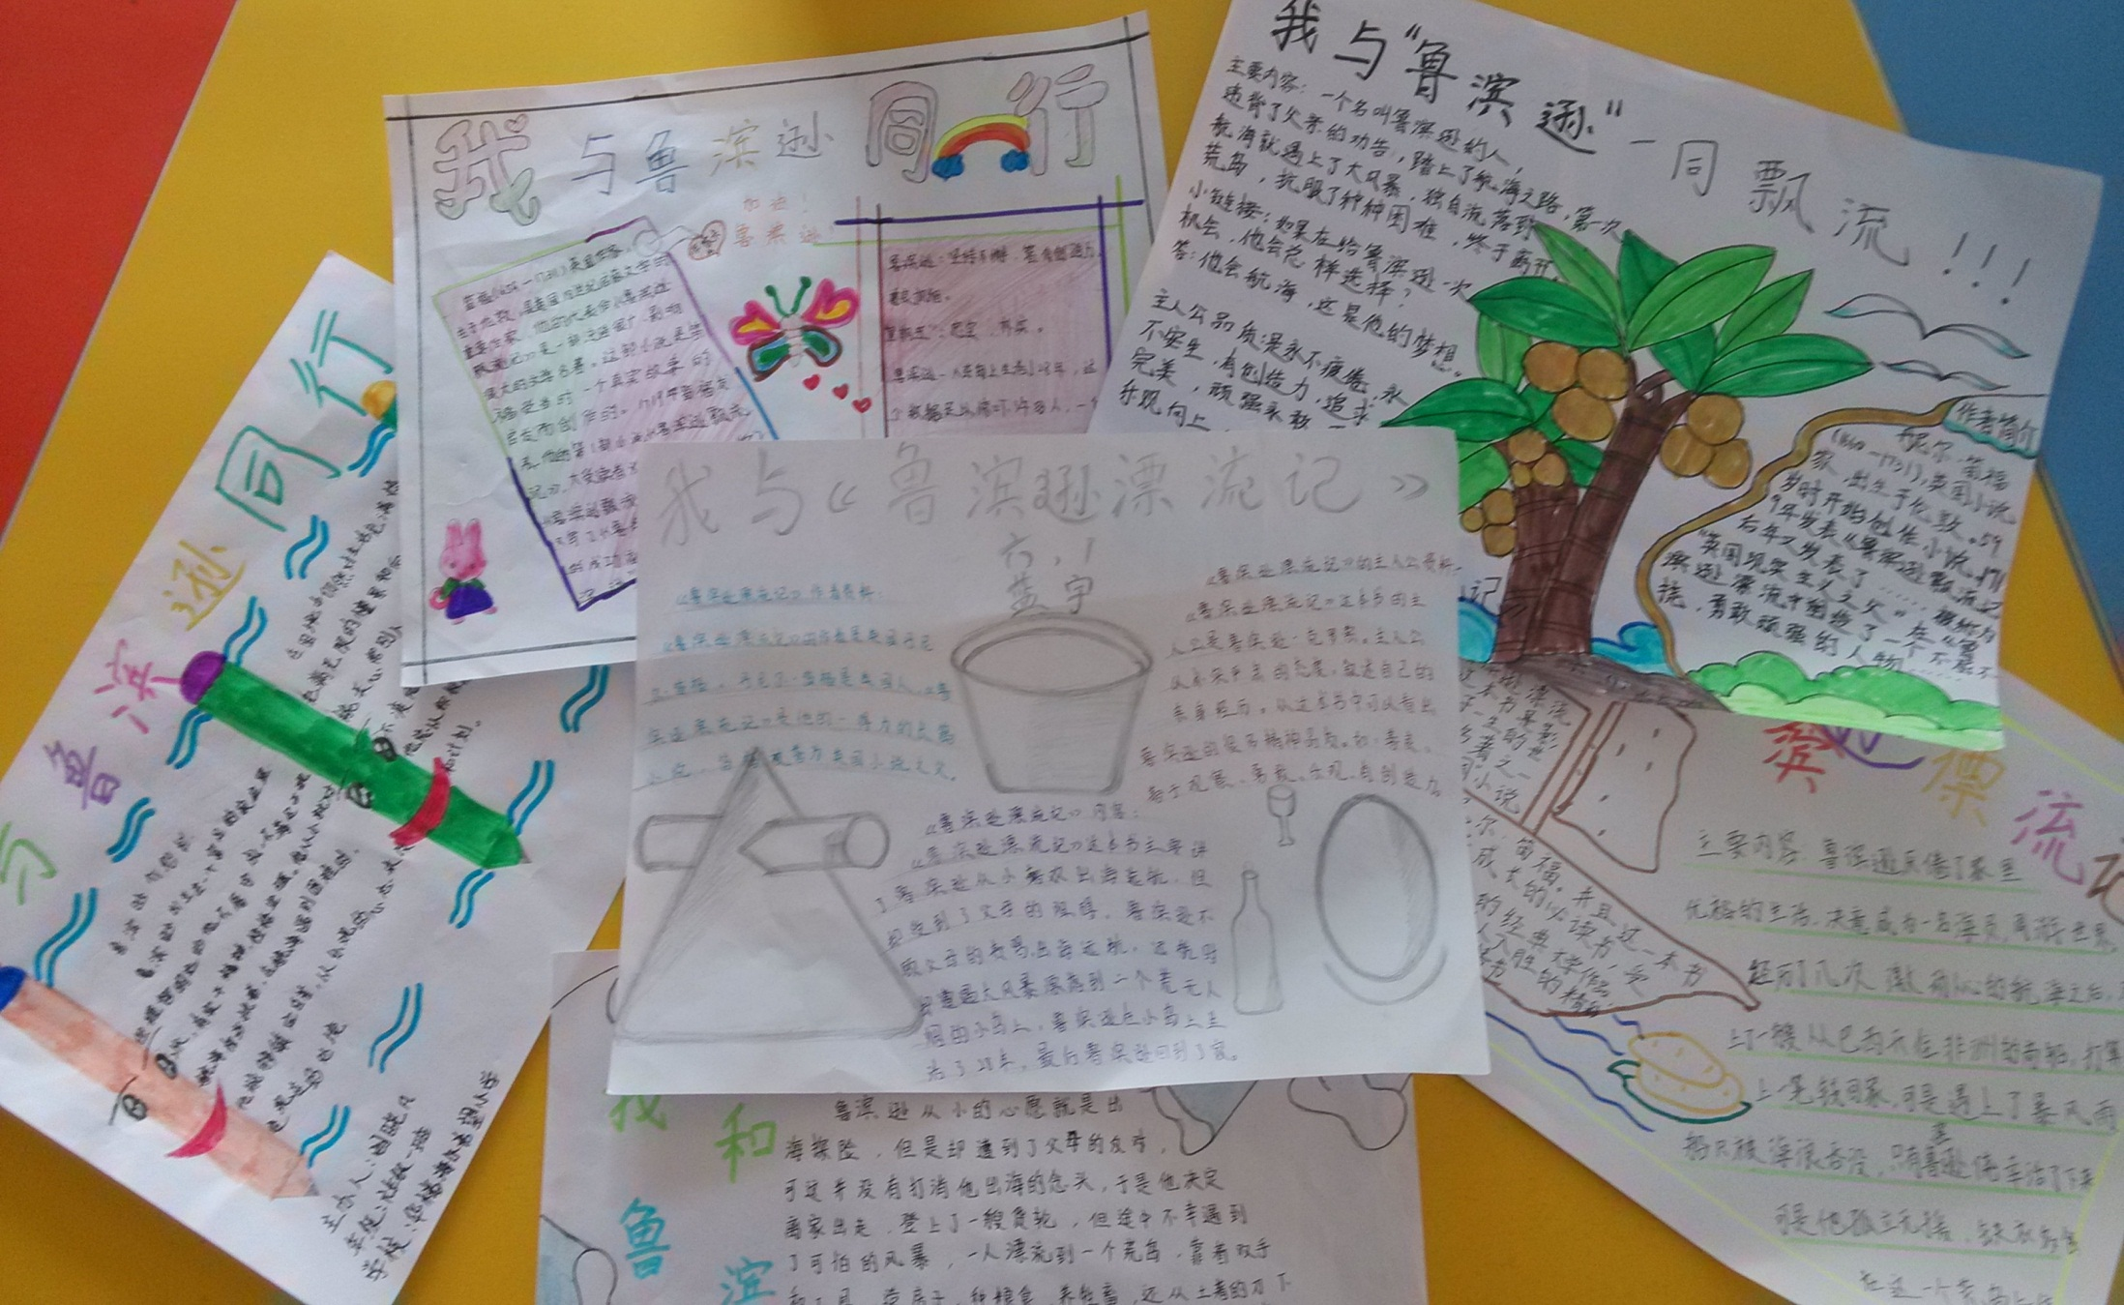
开展了各种形式的活动
手
抄
报

Slide 18
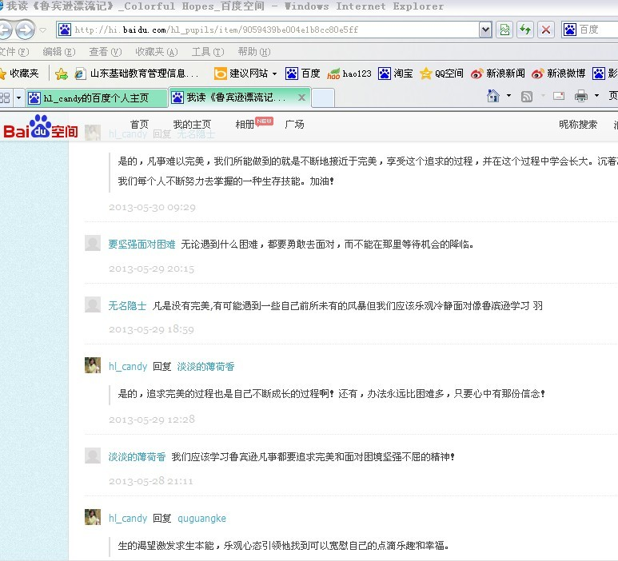
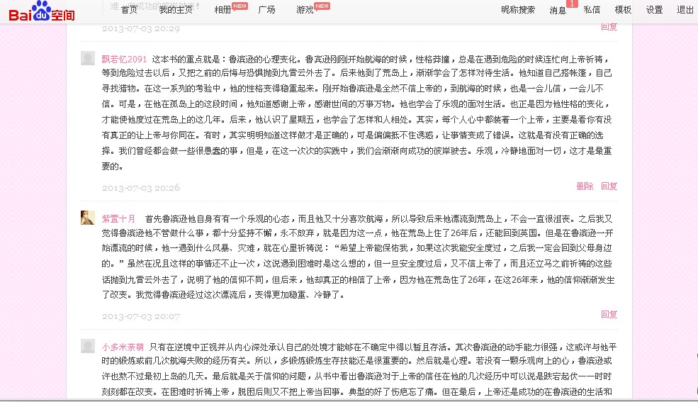
开展了各种形式的活动
博
客
讨
论

Slide 19
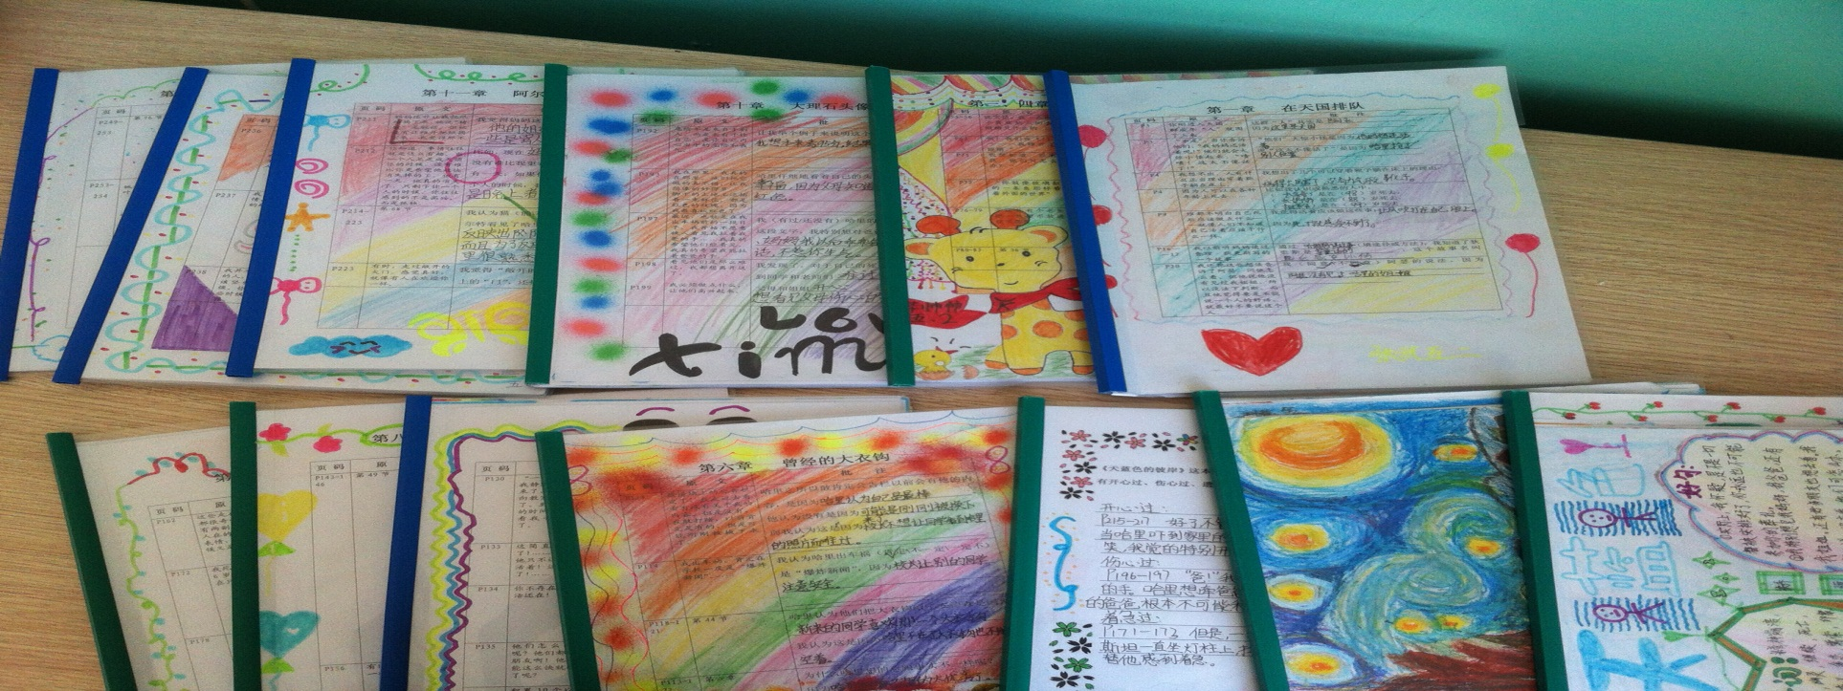
开展了各种形式的活动
阅读手册

Slide 20
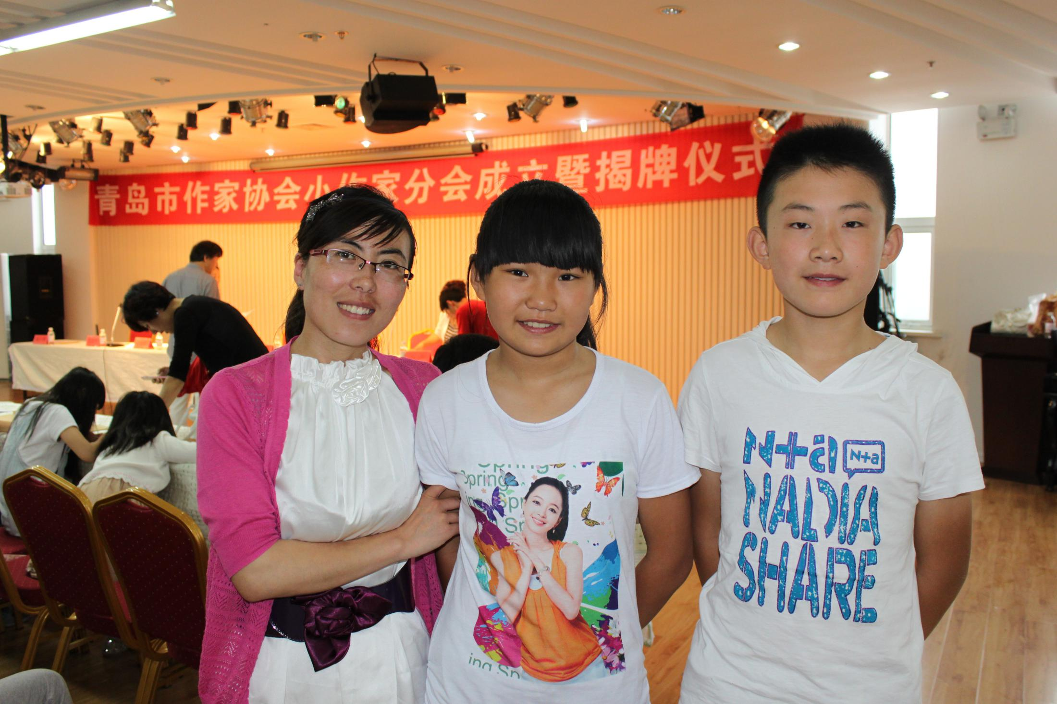
共读一本书
润物无声，花开有声

Slide 21



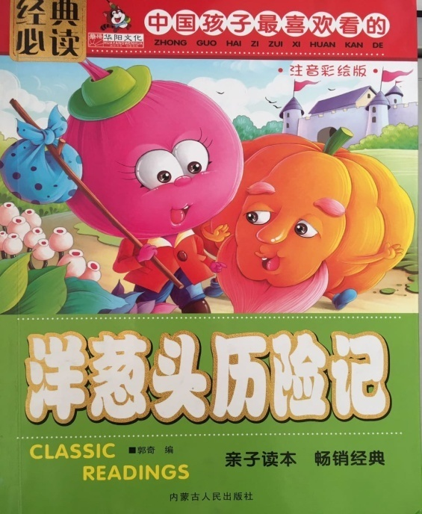
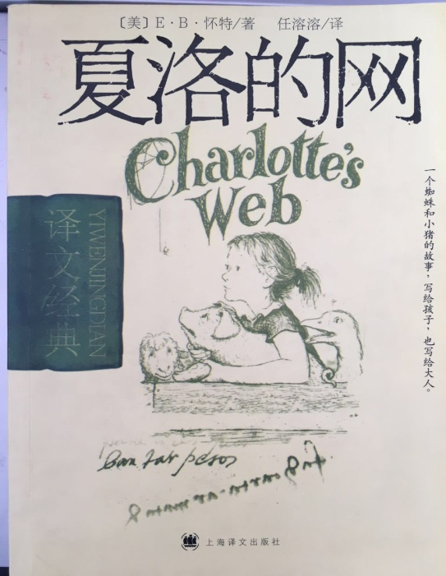


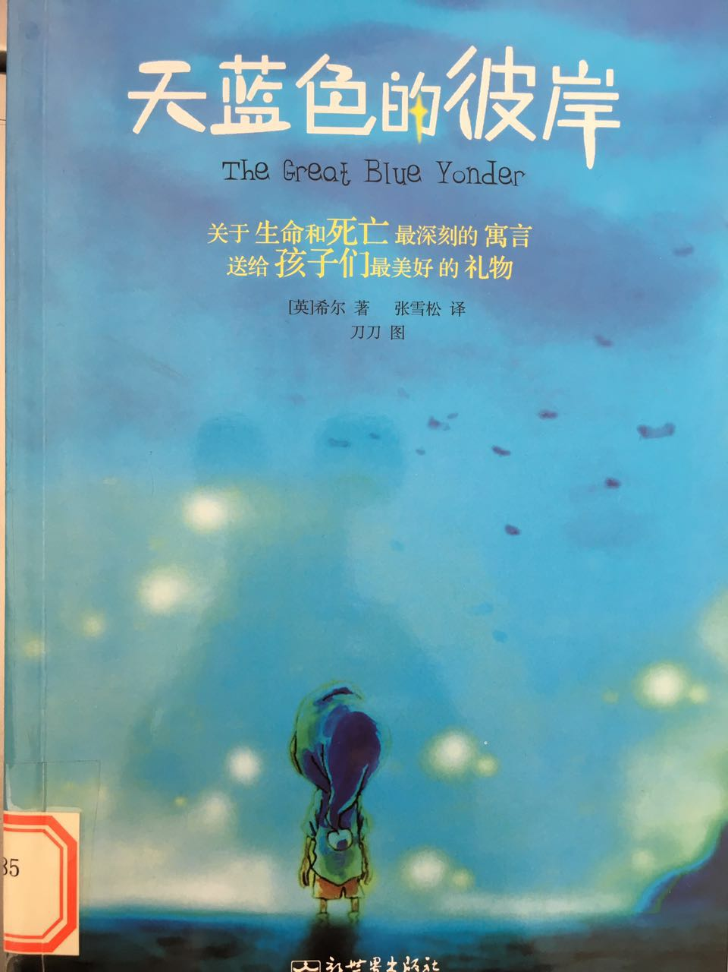
共读一本书
润物无声，花开有声

Slide 22
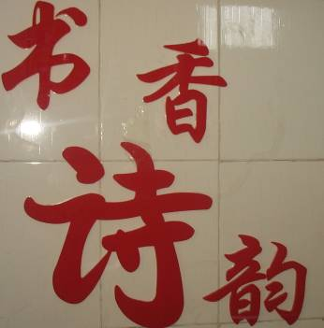
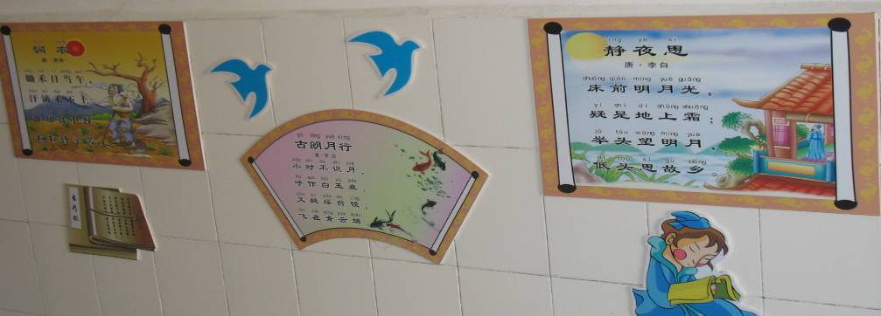

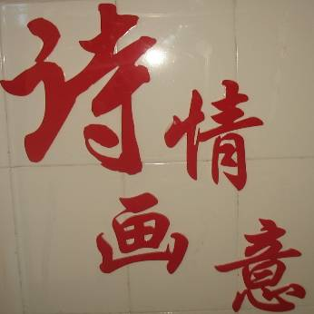
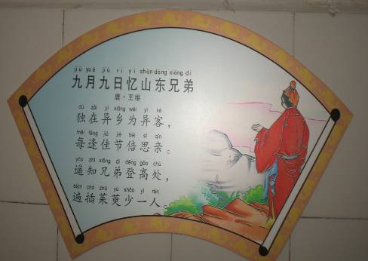
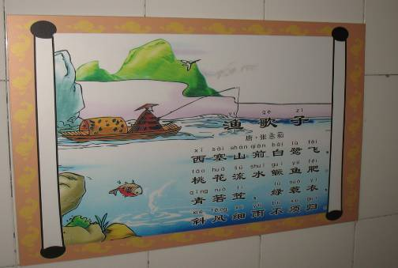
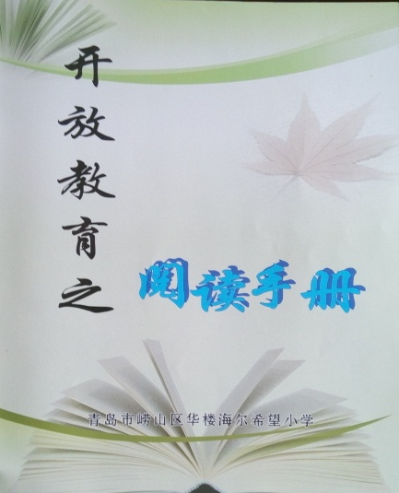
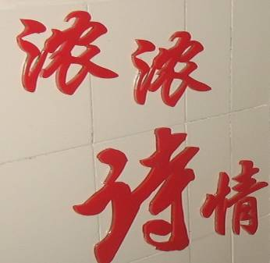
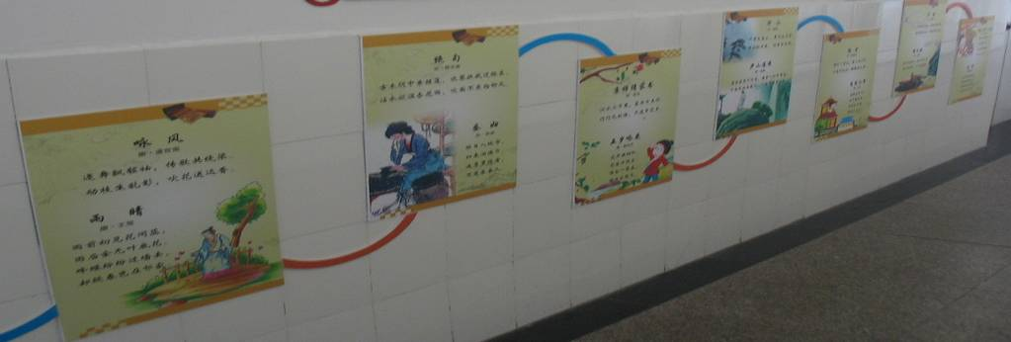
共读一本书，让读书成时尚
润物无声，花开有声
开始于2012年3-6年级，2013年9月全面启动。
古诗词200首 必读书目48本
推荐书目48本 每日一诵6本

Slide 23
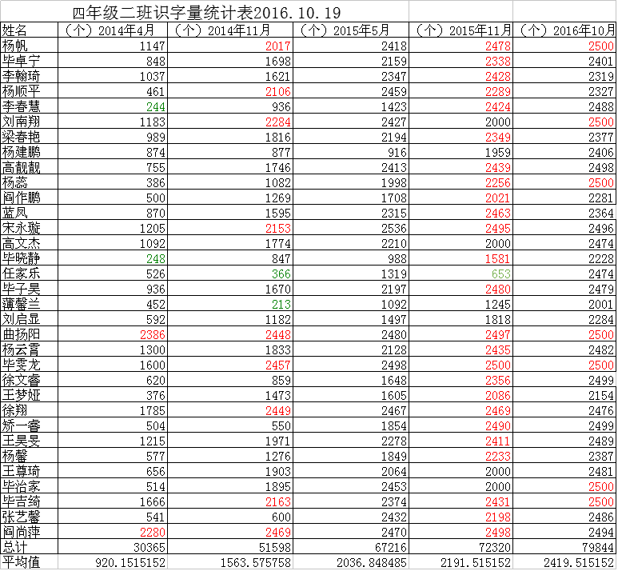
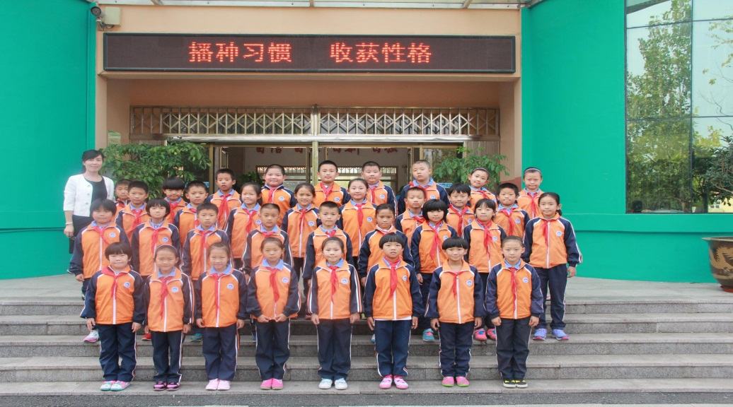
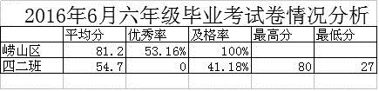
能读会写，提升素养
润物无声，花开有声
阅读平均143万字，最多200万字。
写作平均4.1万字，最多6.9万字。

Slide 24
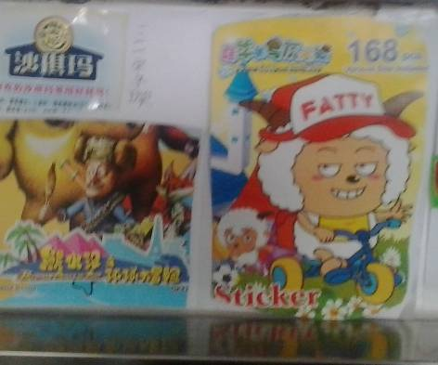
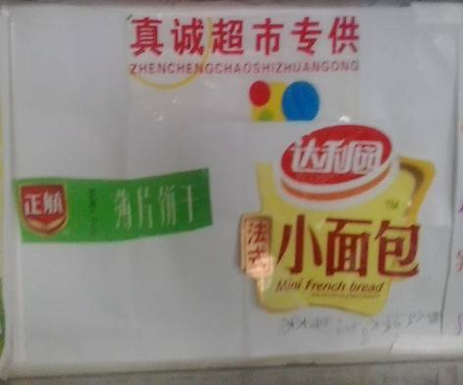
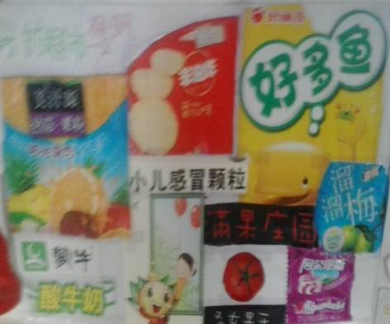
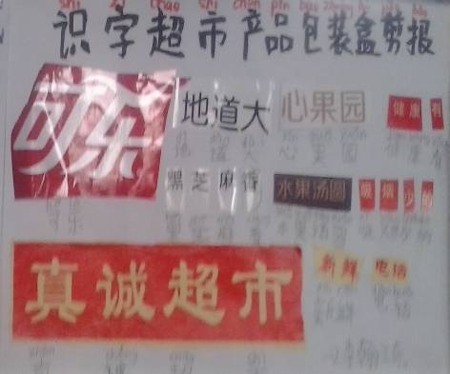
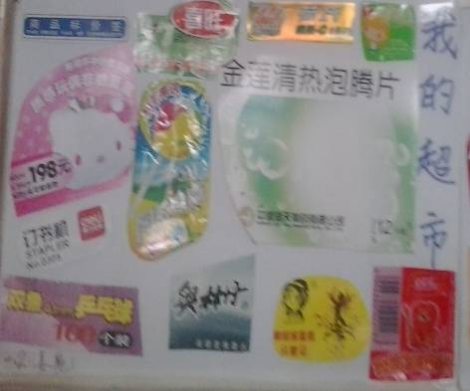
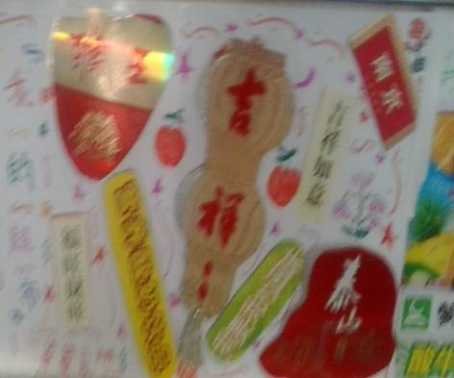
共读一本书
润物无声，花开有声
学生的识字量较其他平行班明显增多，《语文课程标准》中要求在小学段学生的识字量为2500字，我们识字量四年级2419字,7人超过2500字，三年级1816字，12人超过2500字，二年级790字，6人超过2000字，已经远远超过《课程标准的要求》。
开展的“争当识字大王”活动

Slide 25
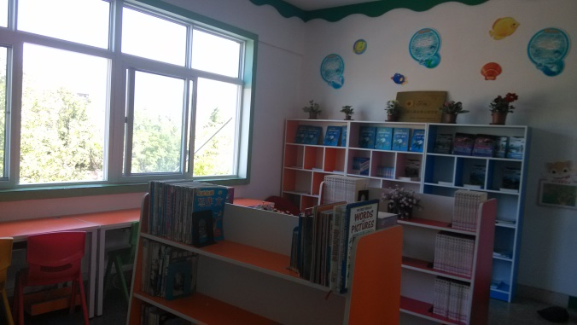
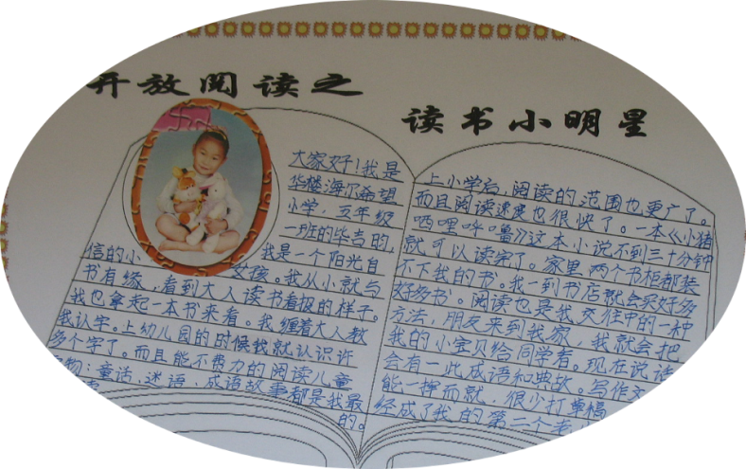
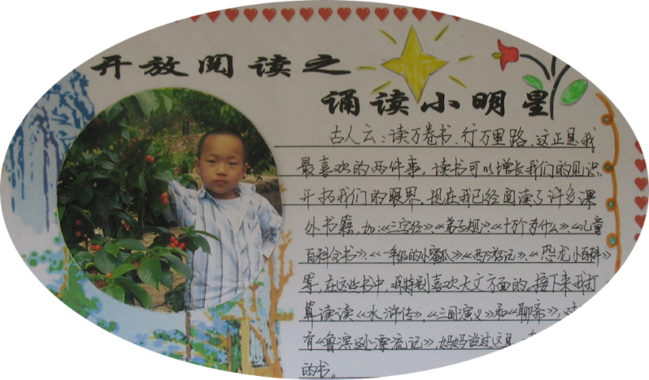
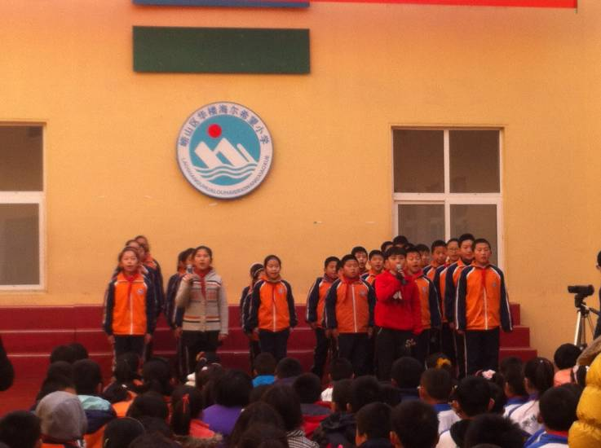
共读一本书
润物无声，花开有声
学生阅读量大幅提升：二年级王嘉嘉班平均阅读26万字；三年级赵璐班平均阅读85万字,最多120万字；四年级姜艳班平均阅读143万字，最多200万字。

Slide 26
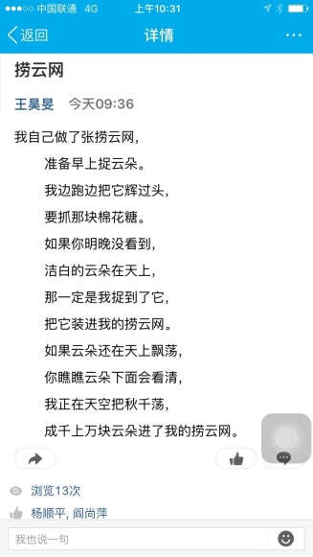
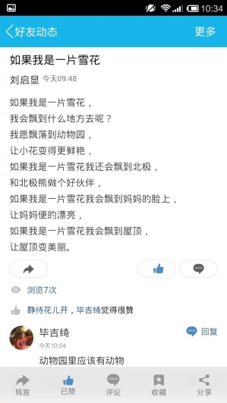
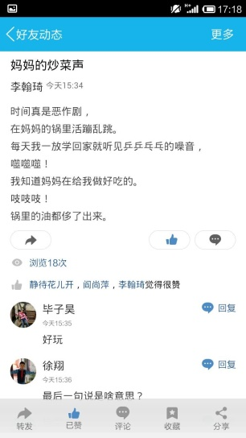
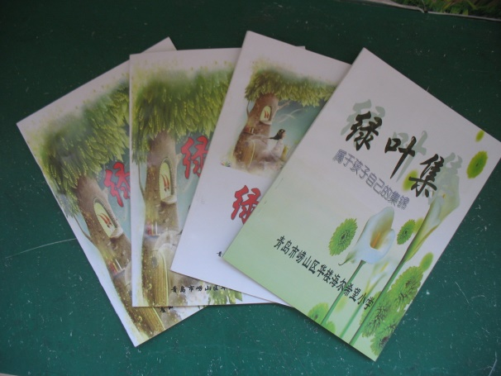
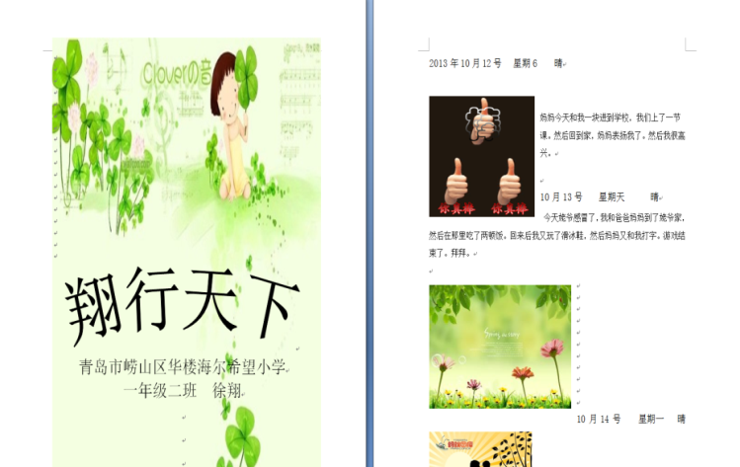
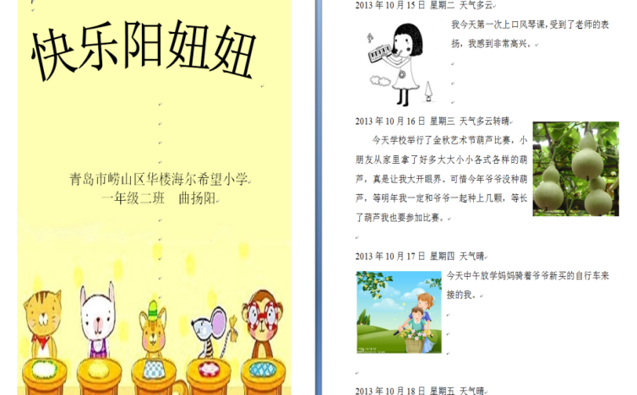
共读一本书
润物无声，花开有声
学生的写作量大幅度提升，四年级平均4.1万字，最多6.9万字；三年级平均2.2万字，最多4.2万字；二年级平均5000字，最多1.5万字。

Slide 27
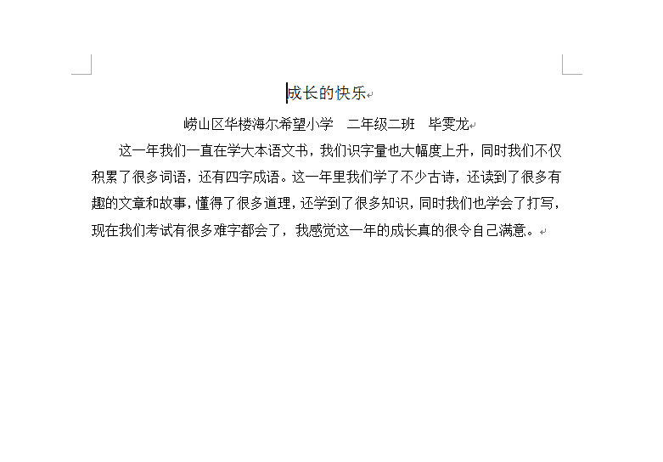
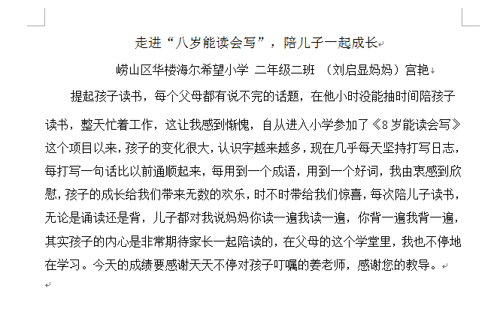
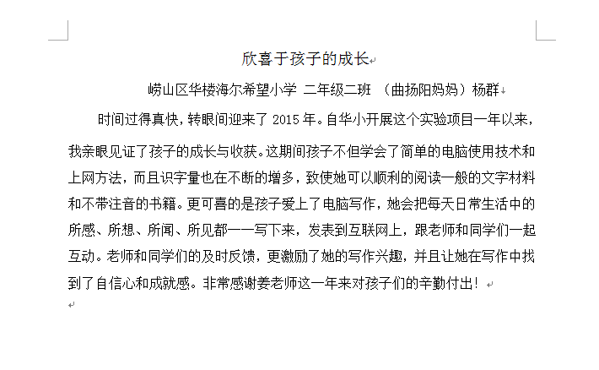
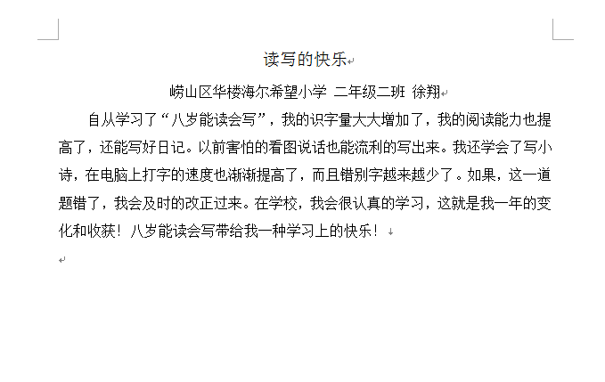
共读一本书
润物无声，花开有声
孩子们畅谈自己的收获
家长们也感动于孩子一步一个脚印的成长

Slide 28
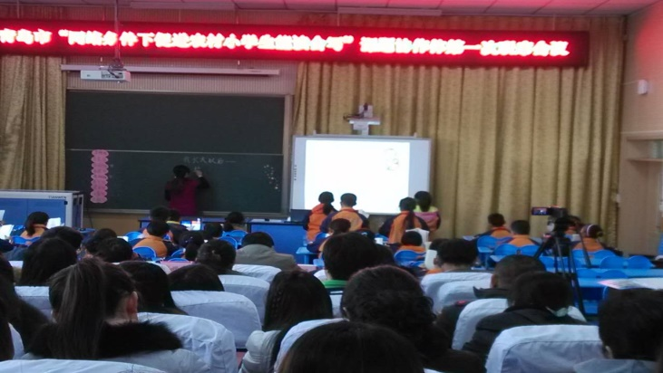

提升引领，协作体共赢发展
2015年12月青岛市网络条件下促进农村小学生能读会写协作体成立
项目参与学校：
选择青岛市平度、莱西、即墨、胶州、崂山五区市16所作为项目试点学校。
项目学校的校长与老师要有一定的信息技术水平，年轻，热衷参与，易于接受现代信息技术的理念。
项目学校有一定的信息化环境，如：微机室、移动终端、无线环境，上网要达到一定的网速。
项目专家：
深圳南山实验小学：王建宜校长、周美英老师
崂山区华楼海尔希望小学校长及项目教师

Slide 29


提升引领，协作体共赢发展
项目成果：
1.2016年12月所有16个课题协作体学校开展项目研究，能读会写班19个；共读一本书50多个班；2017年9月将全面开展，再增加部分项目学校，力争2018年达到40个学校。
2.打造一批在当地具有农村特色信息化的学校，项目在全国区域范围有较大影响。
3.培养出一批项目骨干教师，作为项目的专家，带动当地教育信息化。
4.学生的能读会写水平、语文综合素养有大幅提升。
积极组织员工开展探望残疾人群、慰问聋哑儿童、关爱孤寡老人等扶弱势群体的公益活动。

Slide 30

静待花开
感恩一路有您

